Slide 1

CHÀO MỪNG CÁC EM ĐẾN VỚI TIẾT HỌC
GV: Chu Thị Trâm
Notes:
BÀI GIẢNG ĐƯỢC THỰC HIỆN BỞI HUY DUẨN. GMAIL: huyduan2410@gmail.com - https://www.facebook.com/huyduan24/

Slide 2

Khởi
động

Slide 3


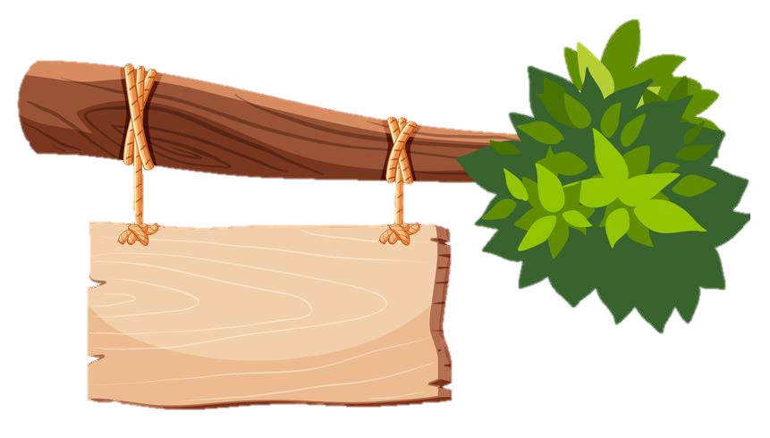







CHẮP CÁNH ƯỚC MƠ
-> Một trận lũ lớn đã cuốn mất cây cầu gỗ nên các bạn nhỏ không thể đến trường.
-> Các em hãy giúp bác thợ mộc tốt bụng xây một cây cầu mới bằng cách trả lời đúng các câu hỏi nhé!

Slide 4



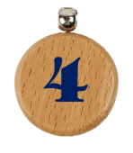

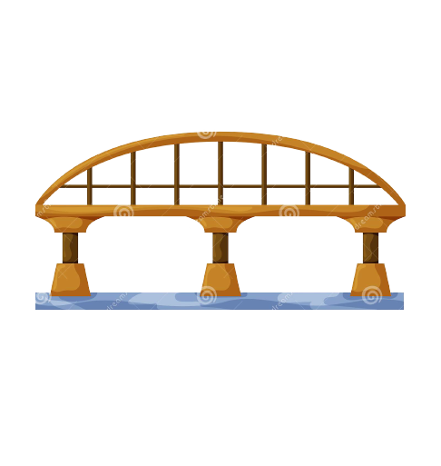



Cảm ơn các bạn rất nhiều!

Slide 5



Điền số thích hợp vào ô trống:
15

Slide 6

Điền số thích hợp vào ô trống:
13

Slide 7

Điền số thích hợp vào ô trống:
3

Slide 8

Điền số thích hợp vào ô trống:
10

Slide 9

THU THẬP – KIỂM ĐẾM

Slide 10

Tiết 2

Slide 11



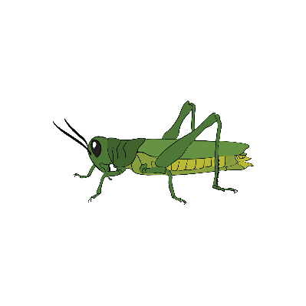


2
Kiểm đếm số lượng từng loại con vật: châu chấu, chuồn chuồn, bọ rùa và ghi lại kết quả (theo mẫu):
Ong
6
Châu chấu
5
Chuồn chuồn
3
Bọ rùa
11

Slide 12



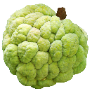

3
a) kiểm đếm số lượng từng loại trái cây: na, thanh long, dâu tây, dứa và ghi lại kết quả (theo mẫu):
Na
5
Thanh long
8
Dứa
4
7
Dâu tây
10
Táo

Slide 13
3
b) Trả lời câu hỏi: Loại trái cây nào có nhiều nhất? Loại trái cây nào có ít nhất?
Dứa
4
Táo
7
Thanh long
8
Na
5
Dâu tây
10
Dâu tây có nhiều nhất
Dứa có ít nhất

Slide 14
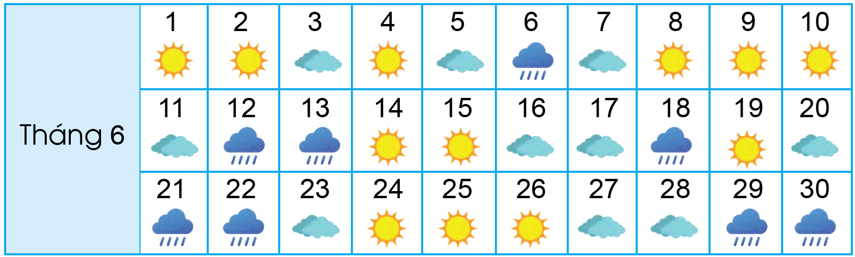
4
Một người theo dõi thời tiết đã ghi lại thời tiết tháng 5 như sau:
a) Hãy kiểm đếm và ghi lại kết quả số ngày nắng, số ngày mưa và số ngày nhiều mây.
12
Ngày nhiều mây
Ngày nắng
10
Ngày mưa
8

Slide 15
4
b) Nêu nhận xét về số ngày nắng trong tháng trên
Ngày nắng
12
Ngày mưa
8
Ngày nhiều mây
10
Tháng 6 có 12 ngày nắng, nhiều hơn số ngày mưa và ngày nhiều mây.

Slide 16
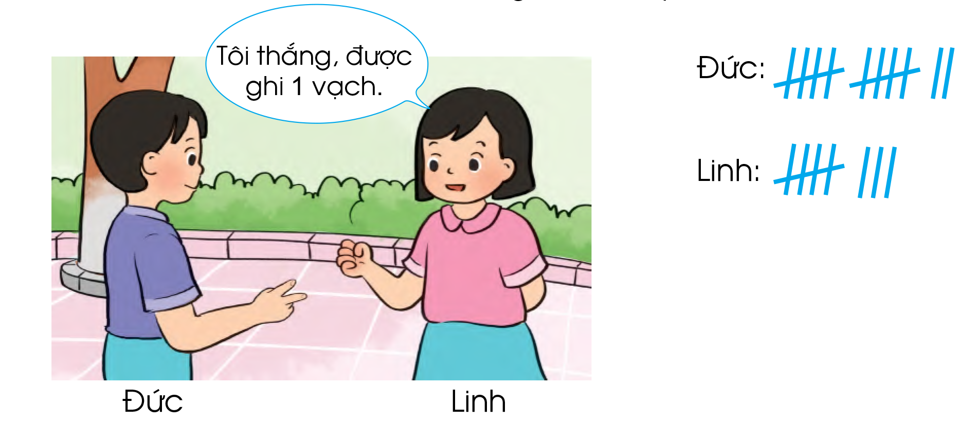
5
Trò chơi “Oẳn tù tì”
Thực hiện nhiều lần, kiểm tra và ghi lại kết quả mỗi lần chơi:

Slide 17

CỦNG CỐ - DẶN DÒ

Slide 18


Tạm biệt và hẹn gặp lại

